Slide 1

종합설계
파킨슨 환자
조기 진단을 위한
어플리케이션
2014156011 노승재
2014156039 이태기

Slide 2

01 연구 배경
02 연구 목표
03 연구 과제 기능 개요
04 기능 세부사항
05 추진 일정
목차

Slide 3

01 연구 배경
▶ 연령별 비교 시 노인층 인구에서 파킨슨병이 주로 발병하며, 이는 고령화 사회로 진입하는 선진 국가들이 심각하게 다루어야 할 문제들 중 하나로 대두되었다.
▶ 파킨슨 병은 일상 생활에서 떨림, 강직등의 운동기능 제어에 관한 이상 현상을 보이며, 이를 예측하는 임상 진단 기준이 주관적이고 모호하다.
▶ 운동기능 제어의 이상현상을 진단하기 위해 정량적 지표를 제시하고, 정량화된 데이터 저장을 통해 환자의 지속적 관찰을 가능케 하고자 한다.

Slide 4
02 연구목표
정량적 기준 필요
PD 가능성 확인 - 의사의 주관적 진단
PD 감별
PD 진행 정도 확인

Slide 5
02 연구목표
떨림
(Tremor)
경직
(Rigidity)
서동증
(Bradykinesia)
자세 불안정
(Postual Instability)

Slide 6
서동증, 떨림 측정
터치 인식
기능 활용
스크린 터치
좌표 값 획득
단위 시간당
속도 추출

Slide 7
경직, 자세 불안정 측정
그래프
라이브러리
활용
자이로 회전
센서 활용
가속도 센서
활용

Slide 8
03 연구효과
+
임상 진단을 위한 정량적 지표 제공
조기 진단 및 증상 진행 판단 지원

Slide 9
04 연구과제 기능 개요
▶ 사용자 정보 및 측정 결과 저장위한 데이터 베이스 구현
▶ 스마트폰 센서 활용한 운동기능 제어 이상현상 측정
▶ 안드로이드 라이브러리를 활용하여 측정 결과를 그래프로 제시
▶ 측정 결과 데이터 전송 위한 서버 구현

Slide 10
앱 실행
05 기능 세부 사항
초기화면
N
N
회원등록
로그인
Y
N
Y
회원정보
입력
Y
선택화면
정보 저장
Y
메뉴 선택
전체결과화면
Tremor화면
Spiral화면
Tapping화면
N
N
N
N
측정시작
측정시작
측정시작
DB
Y
Y
Y
Y
결과 저장
결과 화면
결과 화면
결과 화면

Slide 11
06 개발 환경
Samsung
Galaxy s7 edge
ASP .NET
C#
MySQL
사용하는 스마트폰
기기 사양
사용자 데이터
저장할 DB 구축
사용자 데이터
전송할 서버 구축

Slide 12
07 연구 수행 일정
추진사항 | 12월 | 1월 | 2월 | 3월 | 4월 | 5월 | 6월 | 7~9월
파킨슨병 진단 기분 및 치료 프로세스 사전조사와 계획서 발표
사용자 정보 및 측정 결과 정보 등록 데이터베이스 구현, 정보제어 위한 서버 구현
스마트폰 센서 이용하여 증상 파악
안드로이드 라이브러리를 활동, 실시간 데이터 출력 구현
진단 기준을 활용하여 기타 파킨슨병 증상의 정량 데이터 축출
각 진단 기능들을 통합 구현
테스트 및 유지보수
최종 보고서 작성 및 논문 작성

Slide 13
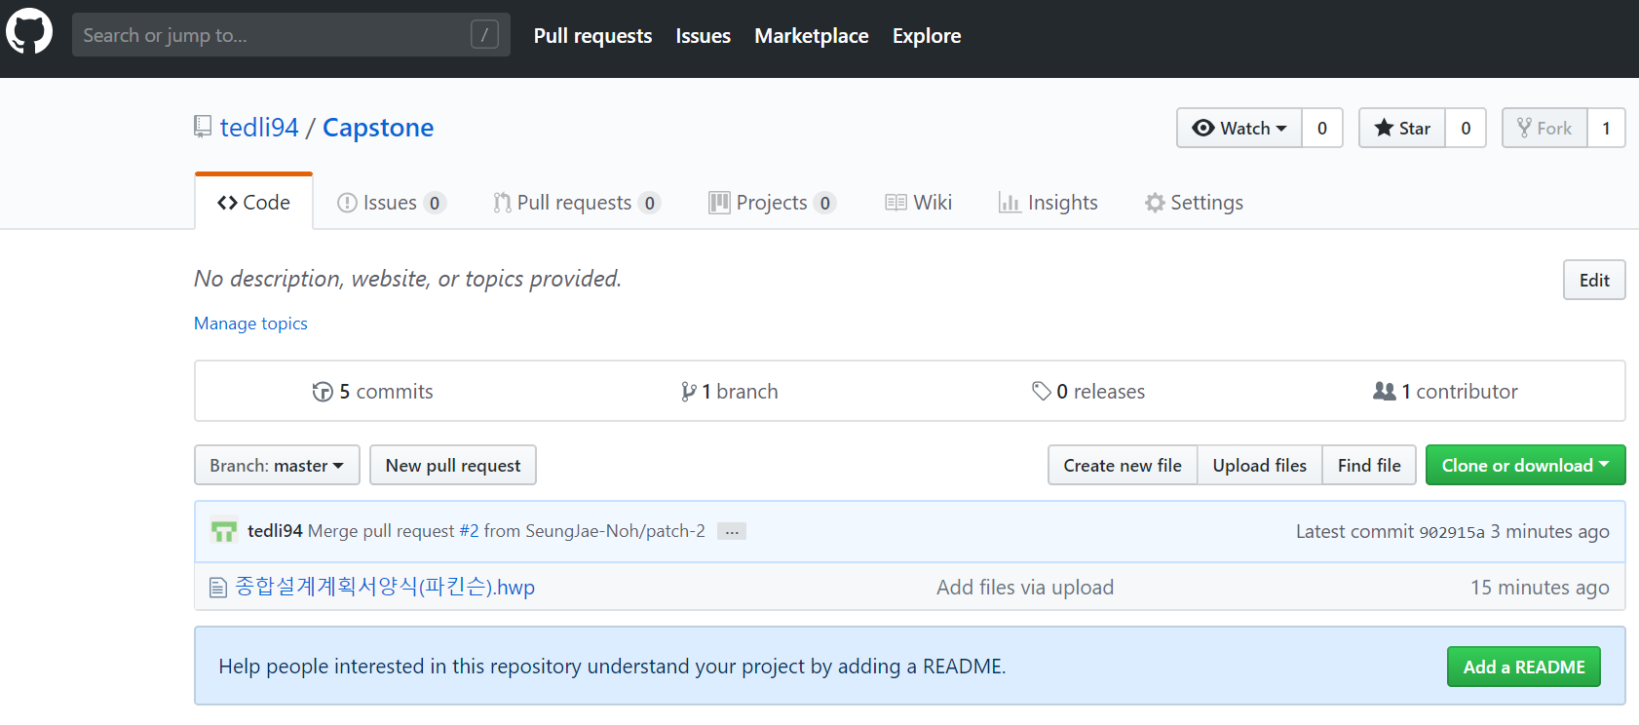
09 GitHub
https://github.com/tedli94/Capstone

Slide 14
08 선행 연구
스마트폰을 이용한 파킨슨 측정 사례
- Arora, Siddharth, et al. "Detecting and monitoring the symptoms of Parkinson's disease using smartphones: a pilot study." Parkinsonism & related disorders 21.6 (2015): 650-653.
- Liu, Siyuan, et al. "Pumpkin Garden: A Mobile Game Platform for Monitoring Parkinson’s Disease Symptoms." International Conference on Human Aspects of IT for the Aged Population. Springer, Cham, 2018.

Slide 15
Thank you.
감사합니다 ㅡ

